Slide 1


LABORATUVAR GÜVENLİĞİ
VE
İLK YARDIM
Gazi Üniversitesi, Fen Fakültesi, Kimya Bölümü
2020-2021 Güz Yarıyılı

Slide 2
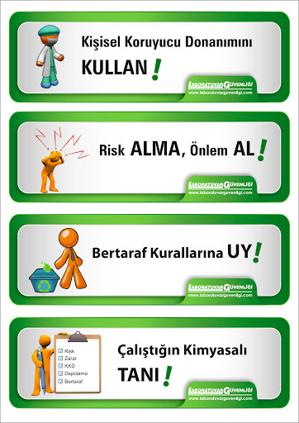
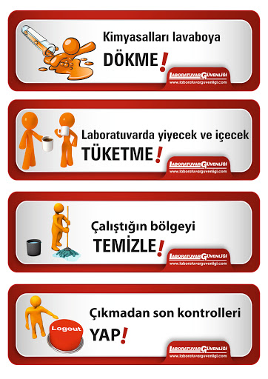
Laboratuvar Güvenliği
Laboratuvarlarda yapılan deneylerde, hazırlanan çalışmalarda;
Araç ve gereçlere,
Makine ve donanımlara,
Çalışanın kendisine yönelik olarak meydana
gelebilecek tehlikelere karşı,
Önlemler alma,
Aksayan durumları belirleme,
İyiye yönelik düzenlemeler adına sorunlara
bilimsel yöntemlerle yaklaşma sürecine laboratuvar güvenliği denir.

Slide 3
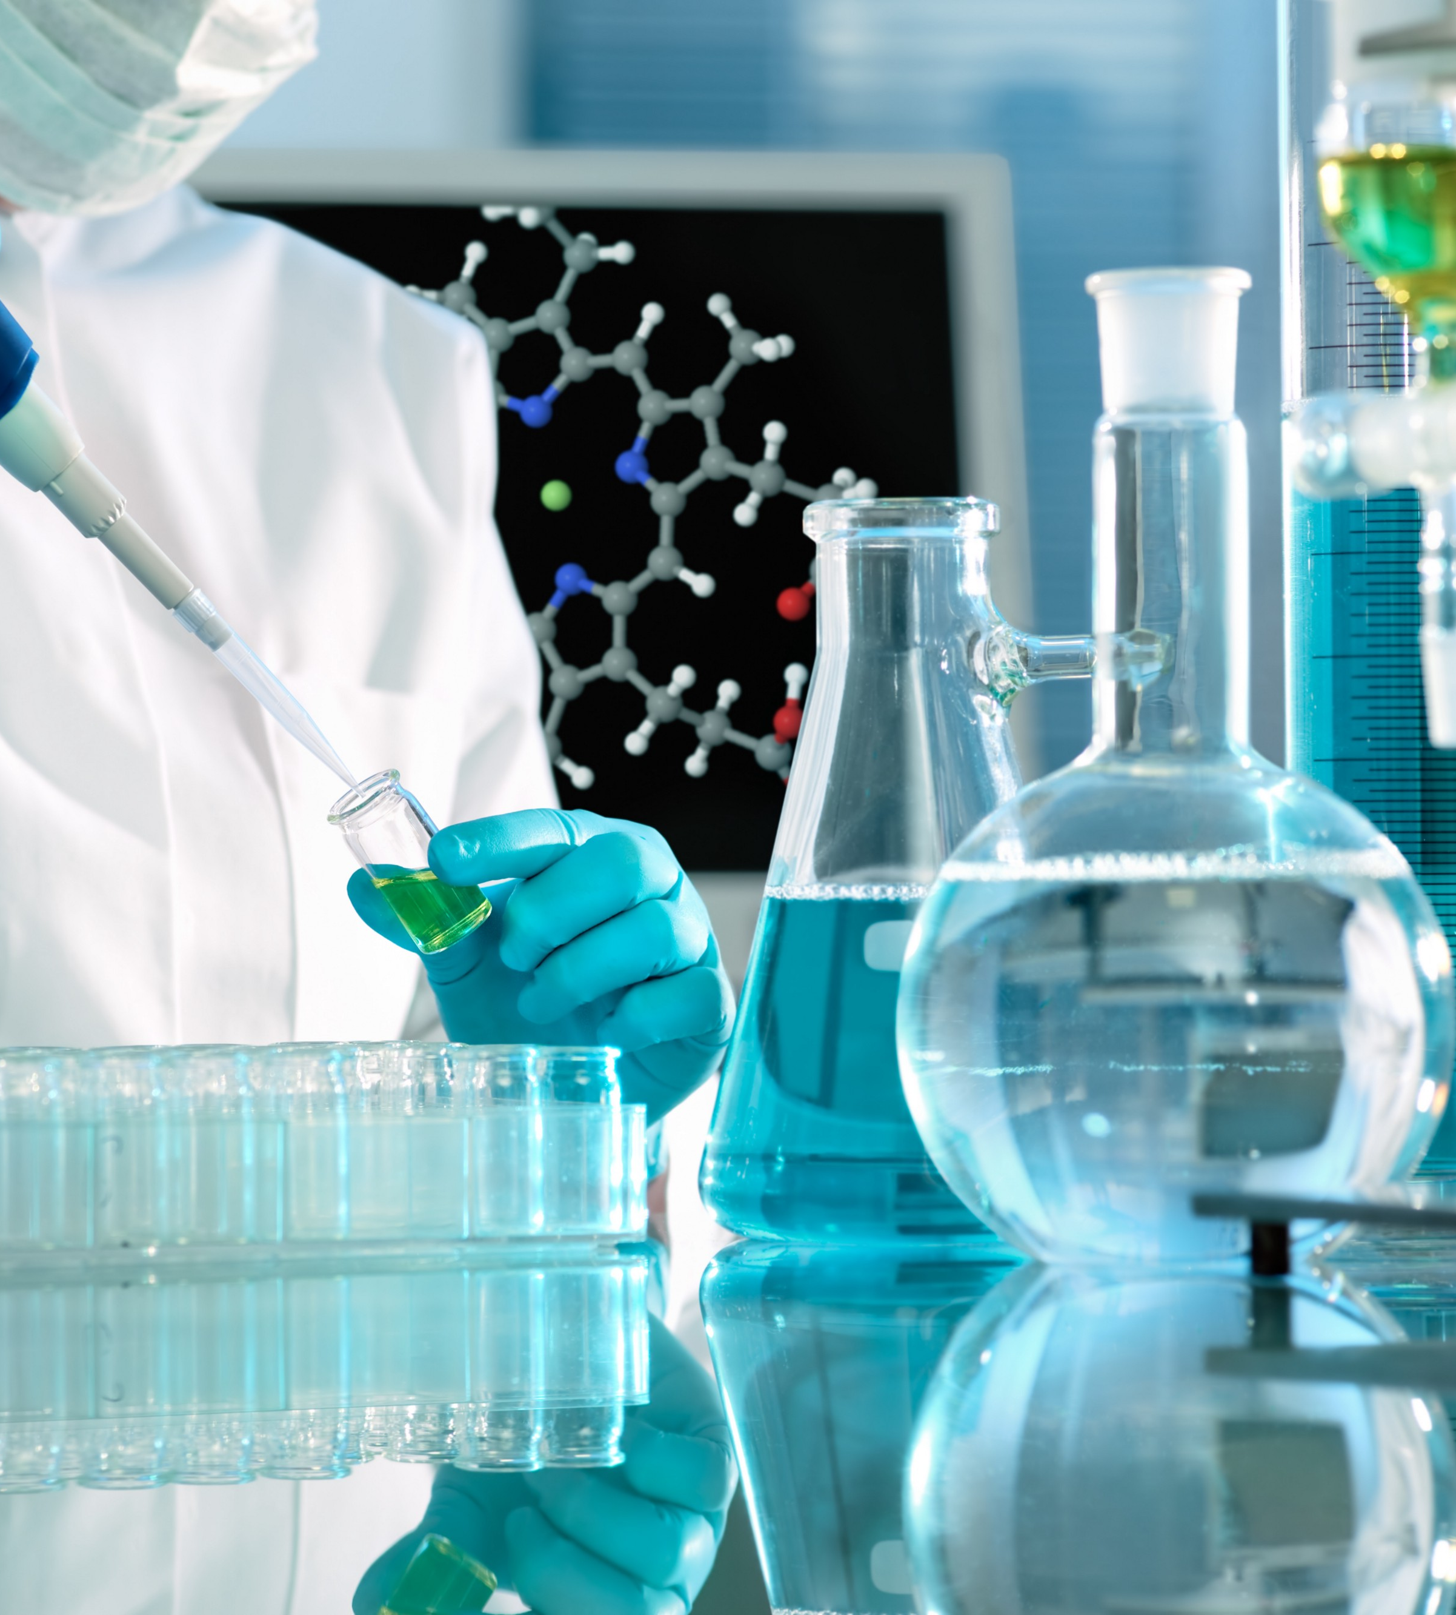
Laboratuvarlar
İş yeri olarak tehlikeli mekanlar sayılır
Bu yerlerde çalışanların, potansiyel tehlikeyi ve acil durumlarda ne yapacaklarını bilmeleri gerekir
Korunma ve güvenlik kuralları tehlikeyi azaltmak amacıyla oluşturulmuştur
Fakat bu kuralların izlenmesi ve uygulanması güvenliğinizi garanti etmez. Ancak, temel kurallara kesinlikle uyulmalıdır
Laboratuvar sorumlularının tek başına kazaları önleme yetenekleri sınırlıdır
Bu nedenle, laboratuvara girdiğiniz andan başlayarak yapacağınız her türlü işlemde bazı kurallara uymak ve sorumlulukları üstlenmek zorunda olduğunuzu unutmayınız!

Slide 4
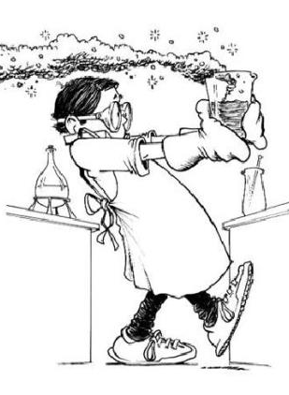
Laboratuvarlarda Meydana Gelen Kazaların;
Çok düşük bir bölümü teknik hatalar
Büyük bir bölümü ise insan hatalarından kaynaklanmaktadır

Slide 5
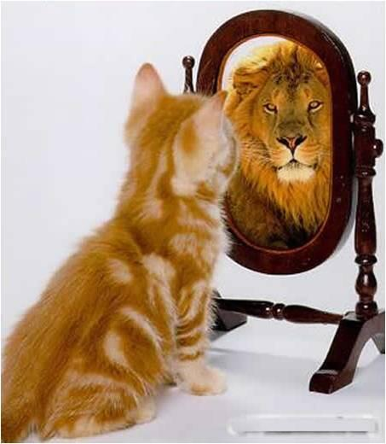
Laboratuvar Kazaları Hangi Etkenlerden Dolayı Meydana Gelmektedir?
Bilgisizlik
Aşırı güven
Dikkatsizlik ve ihmal
Dikkatin dağılması
Olumsuz fiziksel koşullar
Psikolojik özellikler

Slide 6

Laboratuvar Güvenliğini Bozan Etmenler
Fiziksel etmenler
Kimyasal etmenler
Biyolojik etmenler

Slide 7
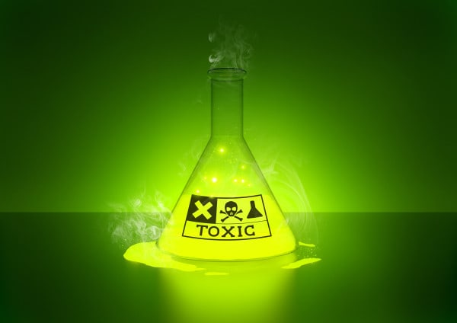
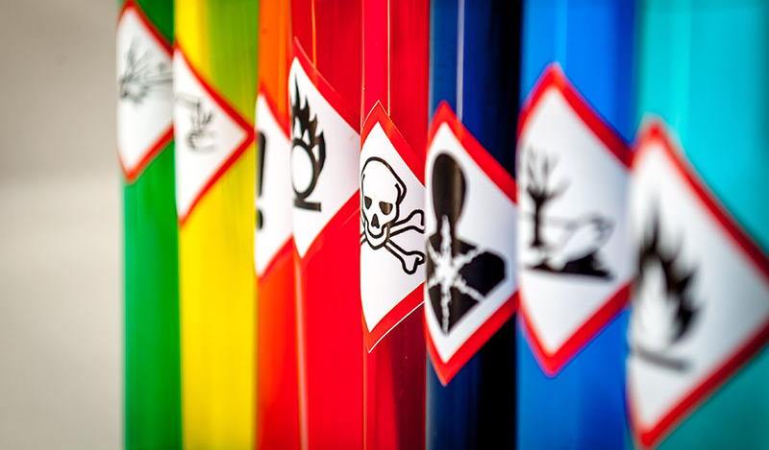
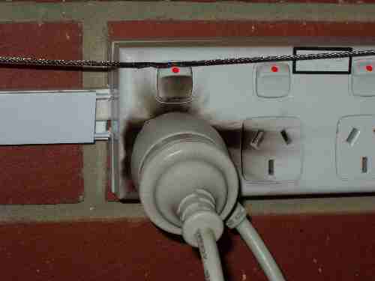
Laboratuvarlarda Karşılaşılabilecek Tehlikeler
Yanıcı ve Yakıcı sıvılar
Kimyasallar
Kanserojen maddeler
Elektrik kazaları

Slide 8

LABORATUVAR GENEL KURALLARI

Slide 9
Laboratuvarlarda Öncelikli ve Kesinlikle
Uyulması Gerekli Kurallar
Tüm maddelerin potansiyel olarak tehlikeli olduğu düşünülmelidir,
Çalışma alanında gereksiz madde ve aparatlar bulundurulmamalıdır,
Çalışmalar bitince çalışma alanı ve kullanılan malzemeler temizlenmeli, tüm cihazlar ve tesisat kapatılmalı, kullanılan malzemeler yerlerine konmalıdır,
Muhtemel tehlikelere karşı daima uyanık ve hazırlıklı olunmalıdır,
Kişisel koruyucu kıyafet ve malzemeler tüm laboratuvar çalışmalarında kullanılmalıdır,
Saçılma ve sıçramalara karşı vücudu kaplayan kıyafetler giyilmelidir,
Laboratuvarda yiyecek ve içecek tüketilmemelidir,
Laboratuvara giren öğrenciler; uzunsa saçları toplanmış olmalı, kimyasal madde kalıntısı biriktirecek olan tırnaklar kesilmiş olmalı ve kimyasal çözücü buharlarının etkisinden dolayı LENS TAKILMAMALIDIR

Slide 10
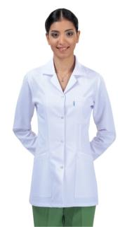
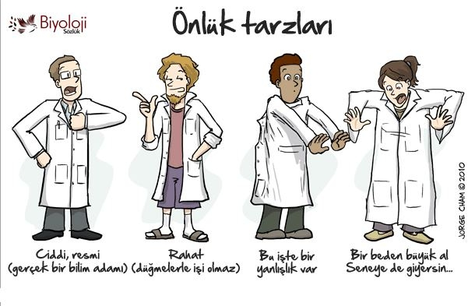
Laboratuvarda çalışılırken uzun beyaz önlük giyilmeli ve laboratuvar dersi boyunca önünü ilikli tutulmalıdır

Slide 11
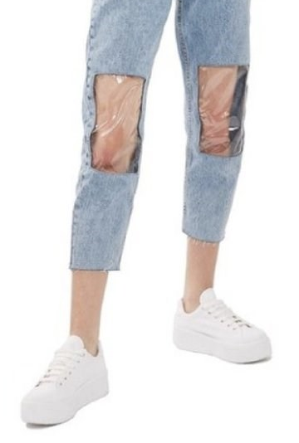
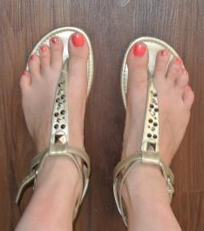
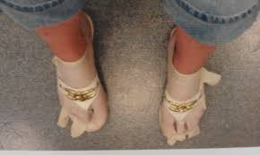
Laboratuvarda rahat ve düz ayakkabı giyilmeli ve özellikle açık ayakkabı giyilmemelidir

Slide 12
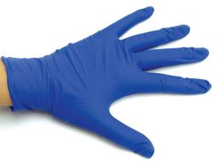
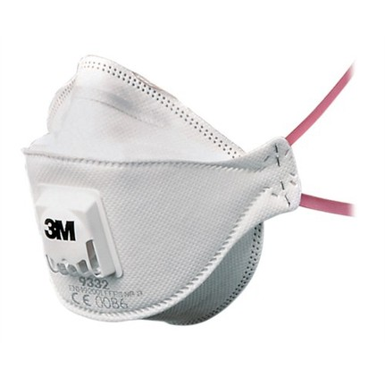
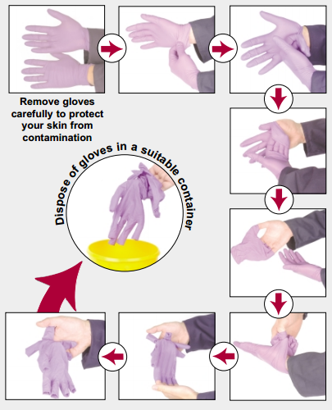
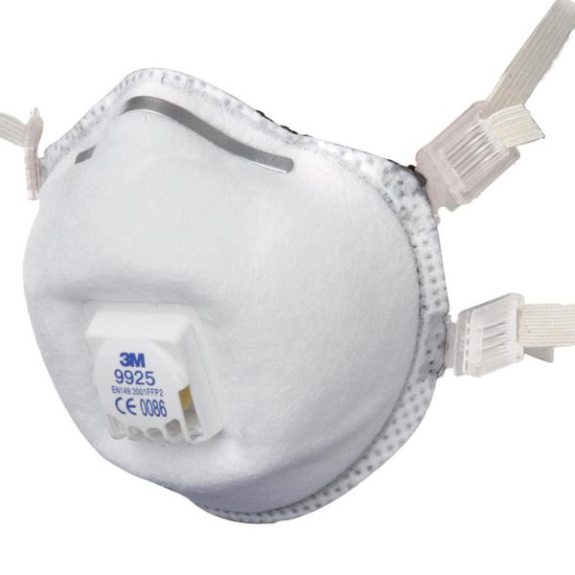
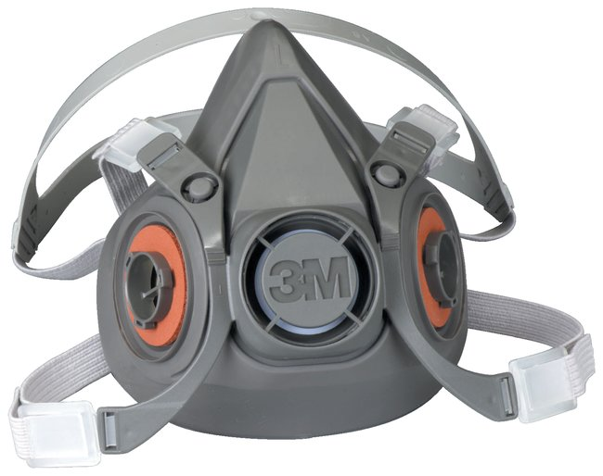
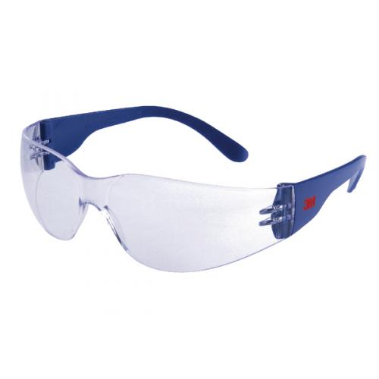
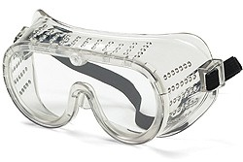
Çalışmanın niteliğine göre maske, eldiven ve koruyucu gözlük kullanılmalıdır

Slide 13

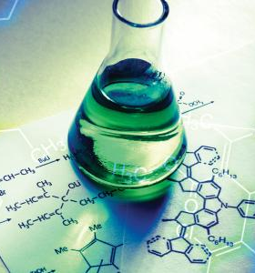
Tüm kaplar, şişeler ve numuneler uygun şekilde muhafaza edilmeli; isim, tarih, tehlike bilgilerini gösterecek şekilde etiketlenmelidir,
Özel olarak imal edilmiş laboratuvar gereçleri dışındaki kap ve şişelerin laboratuvar çalışmalarında kullanılması ciddi kazalara neden olabilmektedir
Kaza, acil durum ve boşaltma işlemlerinde gerekli talimatlara uyulmalıdır
Kimyasallar ve elektrikli cihazlar ön bilgilendirme ve risk değerlendirmesi yapılmadan bulunduğu yerden başka bir yere taşınmamalıdır,
Kimyasallar için malzeme güvenlik bilgi formları (MSDS) doldurulmalıdır,
Bina ve laboratuvarların kolay ulaşılabilecek uygun yerlerine yangın söndürücüler konmalıdır

Slide 14
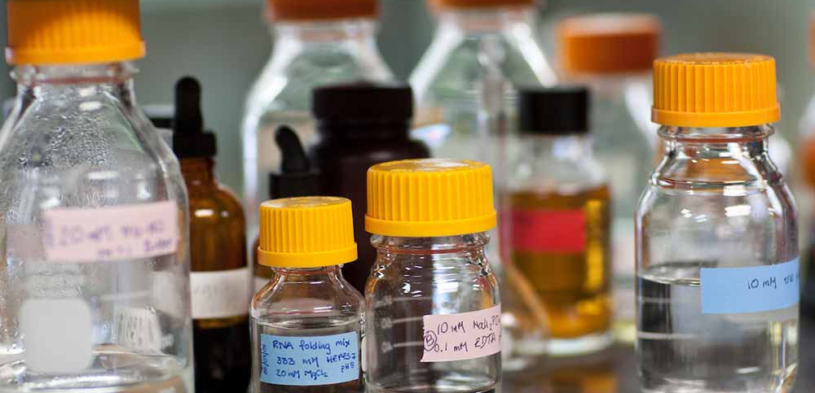
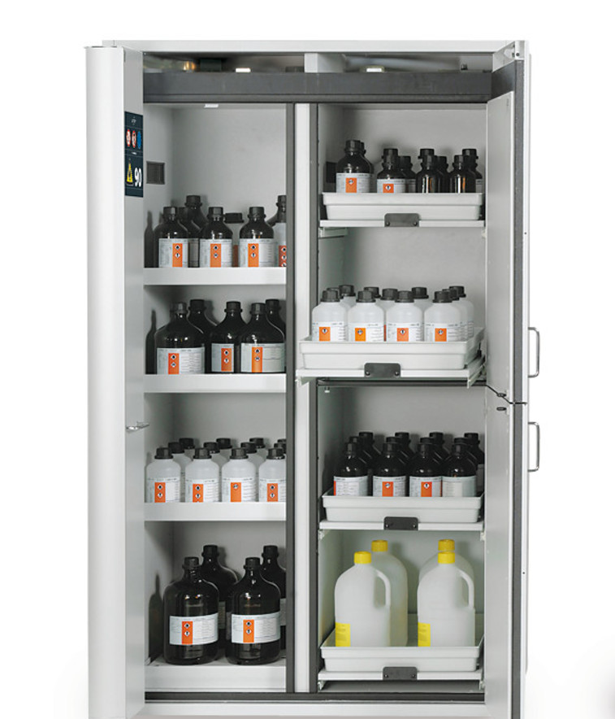
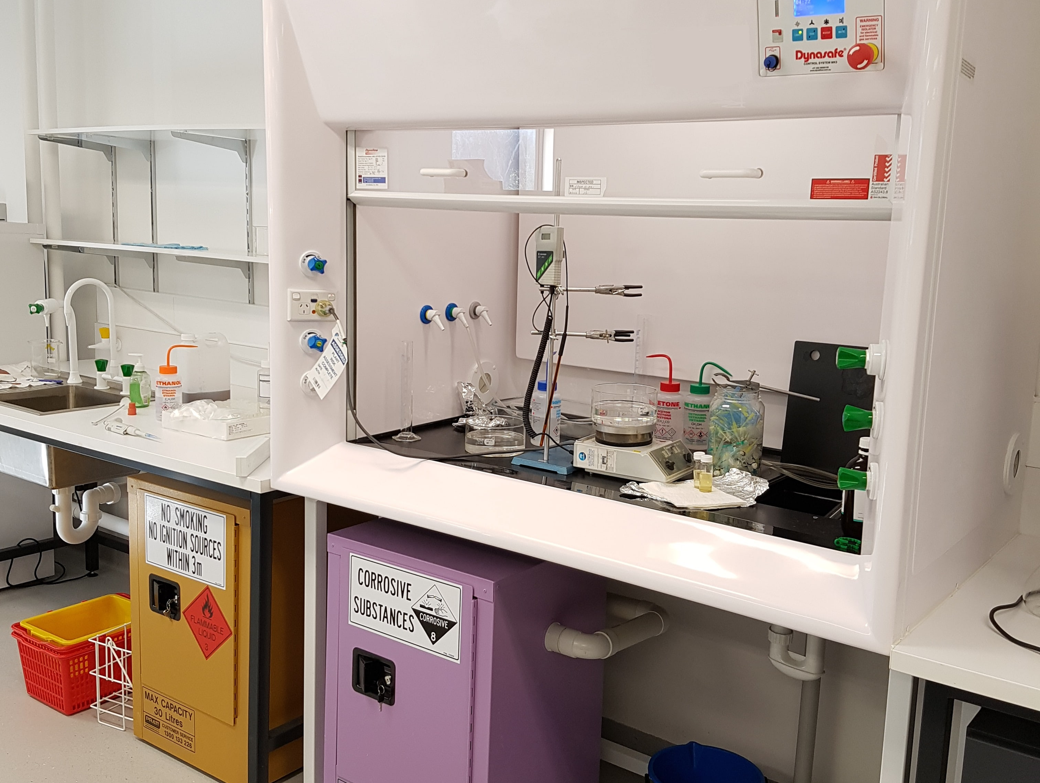
Mümkünse tek başına çalışılmamalıdır,
Kimyasal maddeler ve ekipmanlar kullanılırken kullanıcılar bu kimyasallar ve ekipmanların olası tehlikelerine karşı bilgi sahibi olmalıdırlar,
Tüm tehlike arz eden olay ve kazalar uygun formlar kullanılarak bildirilmelidir
Yeni bir kimyasal alındığında mutlaka MSDS de temin edilmelidir
Tehlike işaretlerine ve MSDS’ de yer alan bilgi ve ikazlara mutlaka uyulmalıdır
Kırılabilecek şişelerdeki kimyasalları taşırken uygun bir taşıma sistemi, örneğin taşıma sepeti, kullanılmalı; birbiri ile reaksiyona girebilecek kimyasallar bir arada taşınmamalıdır,
Toksik, uçucu, kokulu, yüksek buhar basınçlı ve korozif maddelerle çalışılırken mutlaka çeker ocak altında çalışılmalıdır

Slide 15
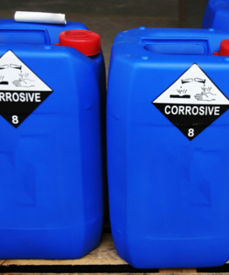
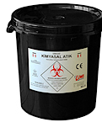
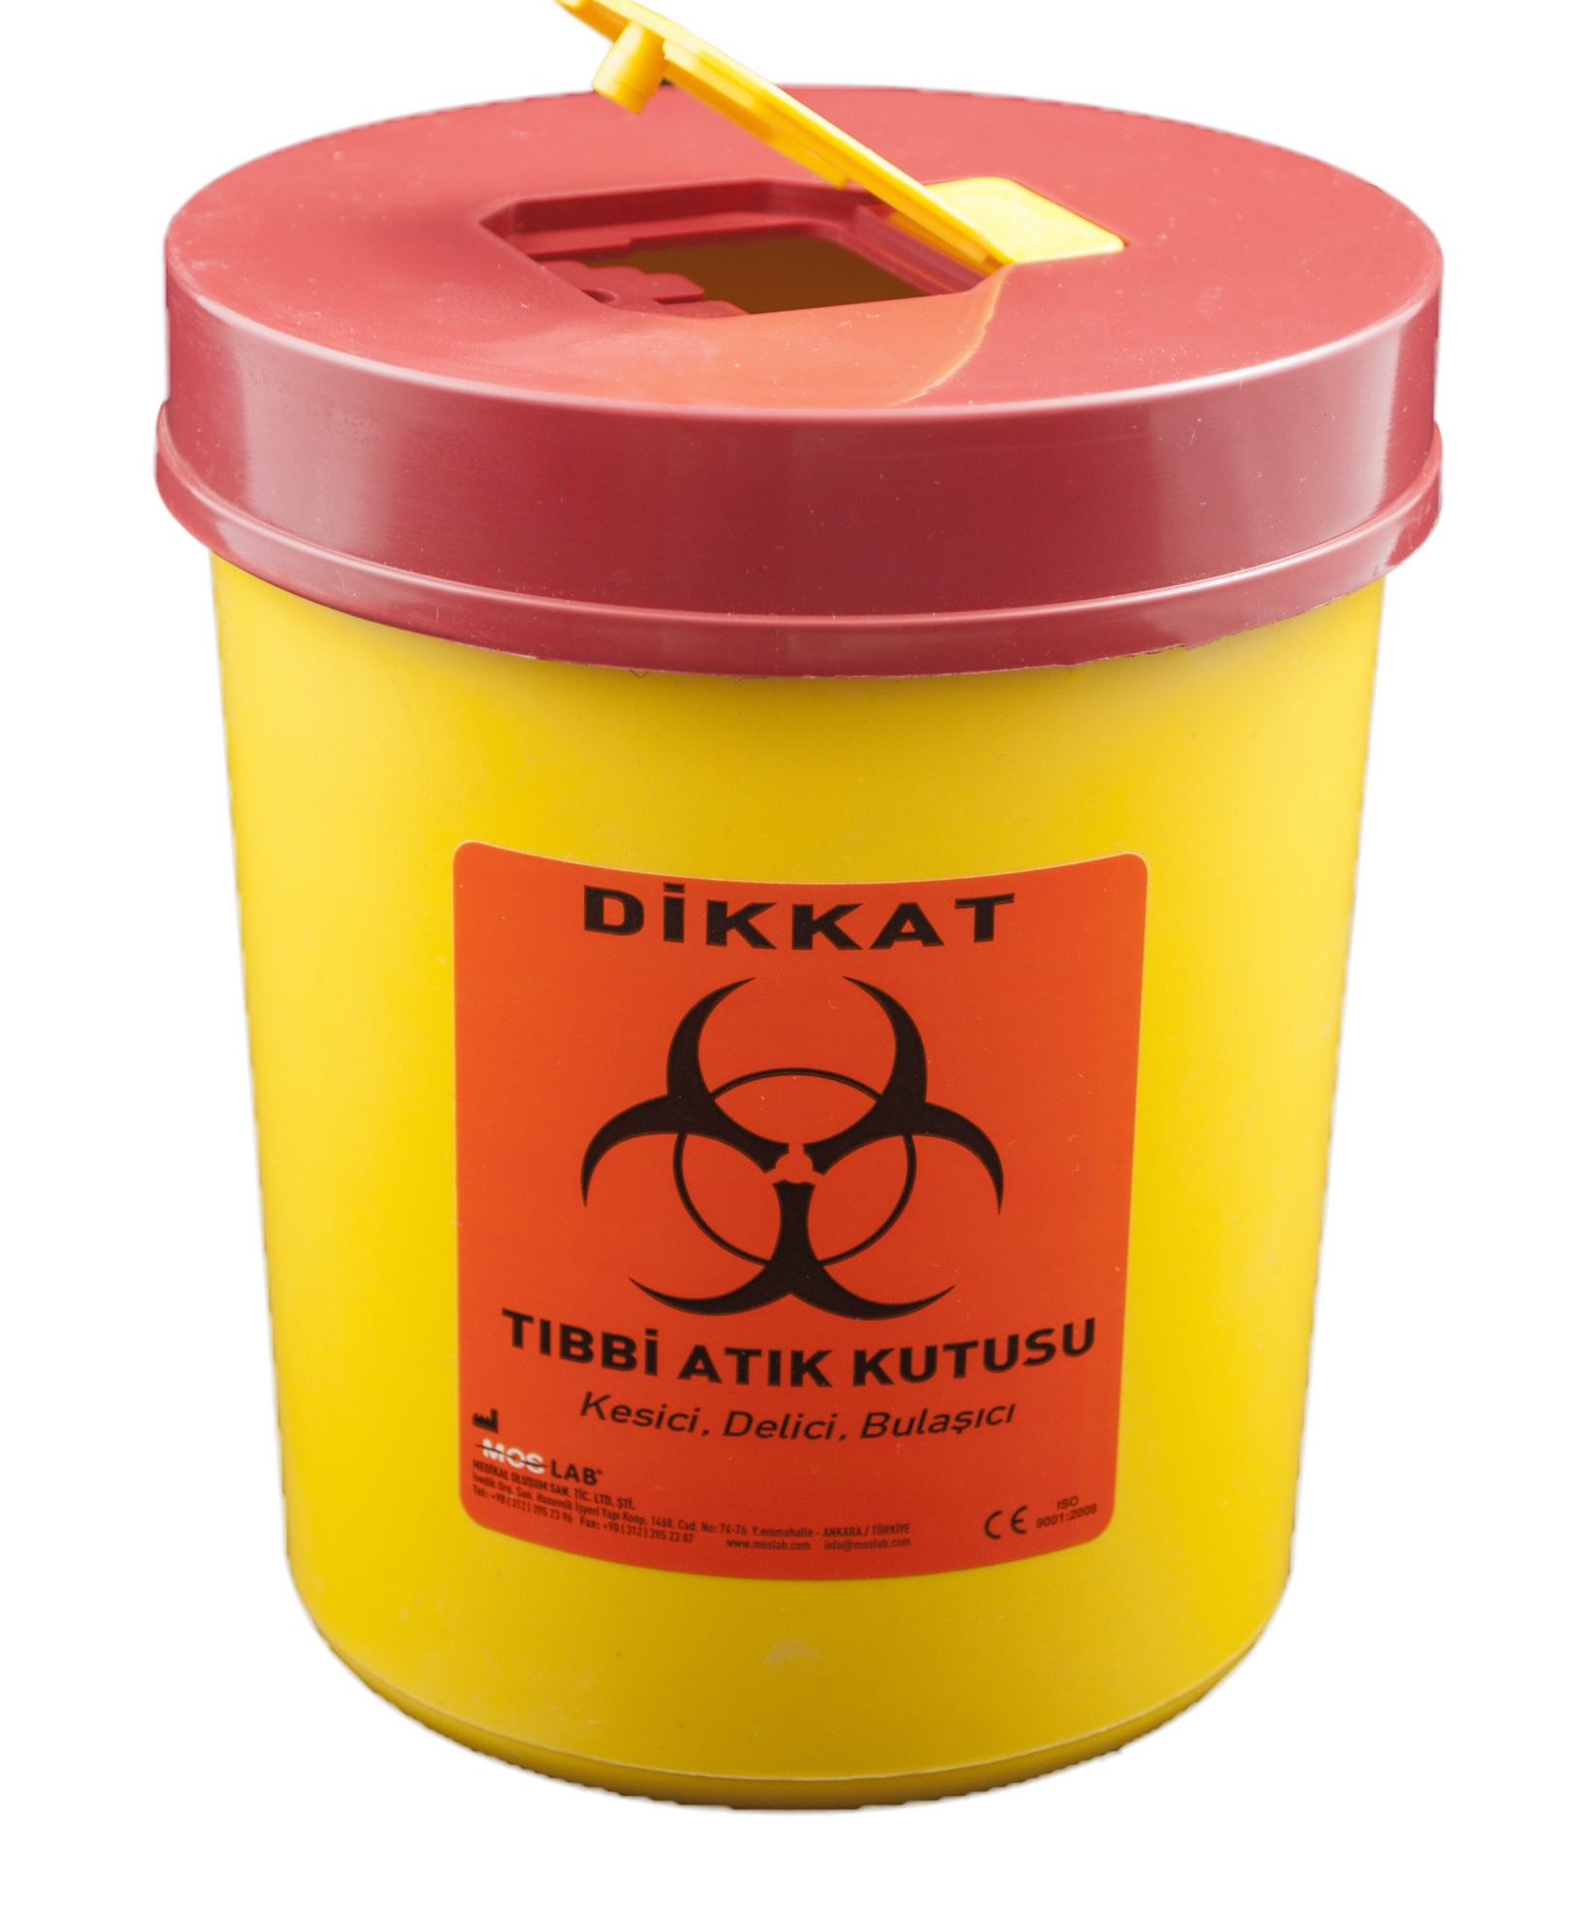
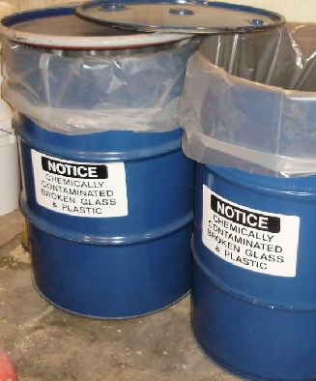
Açık alevli veya kıvılcım çıkaran cihazlar, yanıcı sıvılardan uzak tutulmalıdır,
Tüm kimyasalların kap ve şişeleri kullanım haricinde kapalı tutulmalıdır,
Akıtan kimyasal kaplar kullanılmamalı, uygun şekilde imha edilmelidir,
Sıvıları büyük kaplardan küçük kaplara boşaltırken huni kullanılmalı, küçük şişelerde gerekli bilgileri içerecek şekilde etiketlenmelidir,
Asitlerin ve katı bazların üzerine hiçbir zaman su dökülmemelidir,
Tüm atıklar laboratuvar atık sistem prosedürlerine göre uygun kaplara atılmalıdır,
Atık kimyasallar lavabolara dökülmemeli, usulüne uygun bertaraf için özel işaretlenmiş kaplarda biriktirilmeli ve herhangi bir tehlike yaratıp yaratmadığı bilinmiyorsa birbirine karıştırılmamalıdır,

Slide 16

Çözelti Hazırlama
Çözelti hazırlarken kimyasal maddelerin “Güvenlik Bilgi Formları’’ nda belirtilen güvenlik önlemleri alınmalıdır
Korozif (aşındırıcı) maddelerle çözelti hazırlanması sırasında mutlaka koruyucu gözlük ve eldiven kullanılmalıdır
Yanıcı ve toksik maddelerle çalışılırken çeker ocak kullanılmalıdır
Asidin üzerine kesinlikle su ilave edilmemelidir
Çözelti için kullanılacak kimyasal maddeler, stok kabından gerekli miktarda alınmalıdır
Pipet kullanırken mutlaka puar kullanılmalıdır

Slide 17

MSDS (Material Safety Data Sheet )’de kimyasal maddenin
Adı
Konsantrasyonu
Kaynama noktası
Buhar basıncı
Yoğunluğu
Görünüm ve koku
Kimyasal maddenin tehlike durumu ile ilgili bilgiler ise MSDS’de ayrıntılı olarak verilmelidir;
Bu bilgiler maddenin;
Yanma ve patlaması
Sağlığa olan etkileri
İzin verilen etkilenme sınırı değerleri (TLV),
Toksik olma sınırı değerleri
İlk yardım olarak yapılacak işlemleri ve
Korunma önlemleri gibi bilgileri de içerir

Slide 18
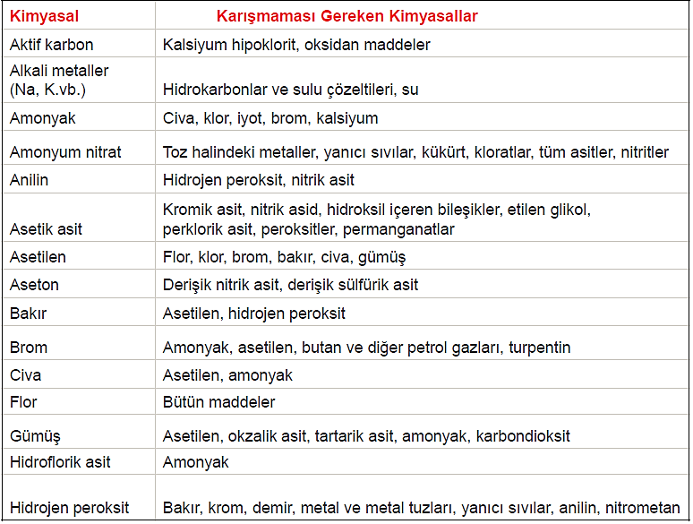

Slide 19
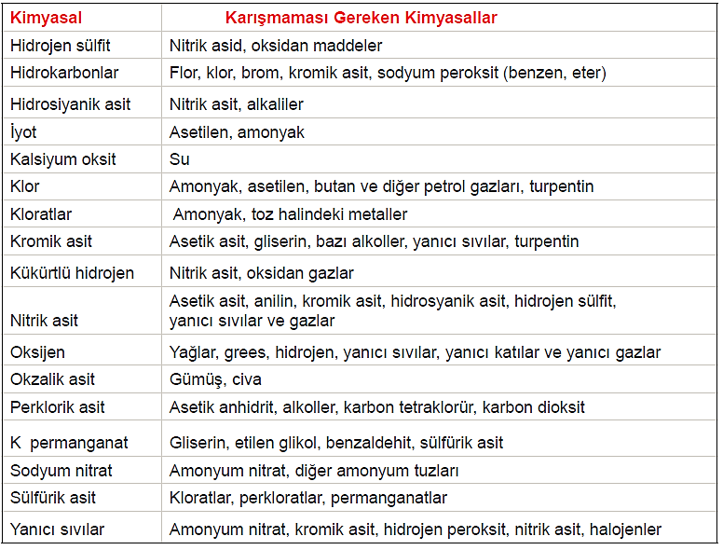

Slide 20
Kimyasal Madde Stoklama
Her türlü kimyasal madde “kimyasal madde saklama odası” nda stoklanmalıdır.
Kimyasal maddeler alfabetik olarak raflarda sıralanmalıdır
Satın alınan kimyasal maddeler envantere kaydedilmeli ve Güvenlik Bilgi Formları dosyasına eklenmelidir
Azalan kimyasal maddeler laboratuvar sorumlusuna bildirilmelidir
Korozif maddeler çelik dolaplarda saklanmalıdır
Uçucu özelliğe sahip kimyasal maddeler +4°C’ de saklanmalıdır

Slide 21
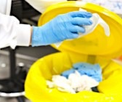

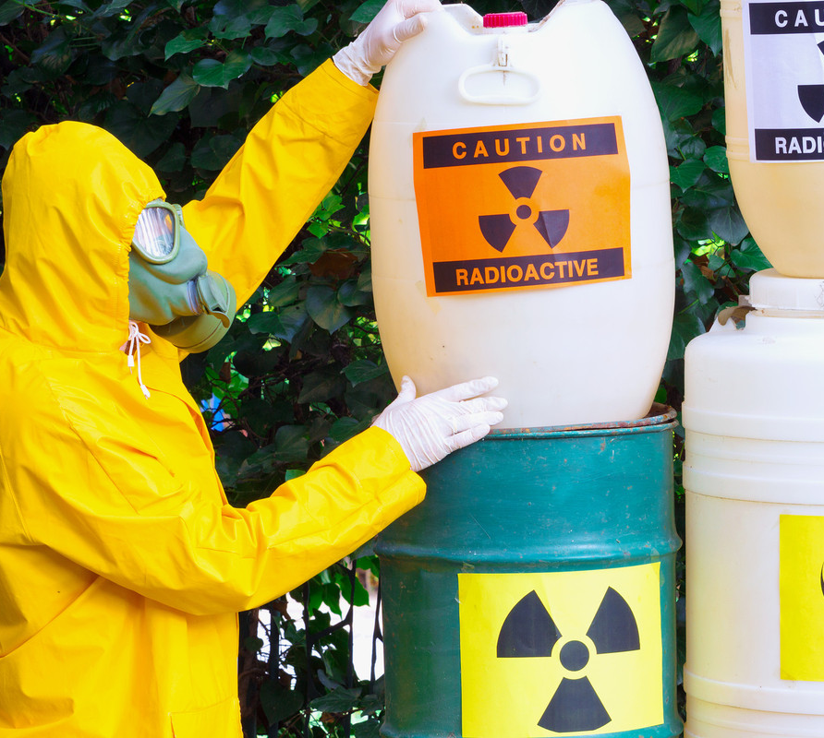
Atıkların Uzaklaştırılması
Laboratuvarda oluşan atıklar, kimyasal özelliklerine göre sınıflandırıldıktan sonra uzaklaştırılmalıdır
Çatlak ve kırık cam malzemeler kullanılmamalı bu durum laboratuvar sorumlusuna bildirilmelidir

Slide 22
Atıkların Uzaklaştırılması
Laboratuvar çalışmalarının bitiminde, kullanılan tezgahlar ve cam malzemeler mutlaka temiz bırakılmalıdır
Kimyasallar, numuneler, çözeltiler mutlaka etiketlenmelidir
Etiket üzerinde hazırlanış tarihi, saklama süresi, numune sahibi, çözeltinin/numunenin özellikleri ve diğer gerekli olabilecek bilgiler yer almalıdır

Slide 23
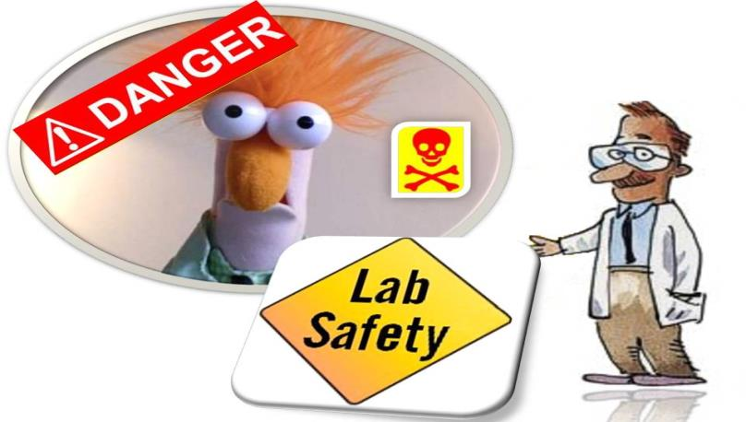
Laboratuvarda Neler Yapılmamalı?

Slide 24
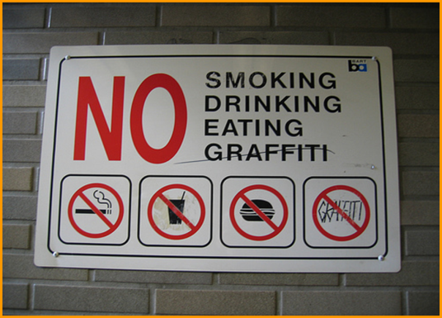
Laboratuvarda sigara içilmemelidir
Laboratuvarda yemek yenmemeli ve gıda malzemeleri bulundurulmamalıdır
Laboratuvar ekipmanları bu amaçla kullanılmamalıdır

Slide 25
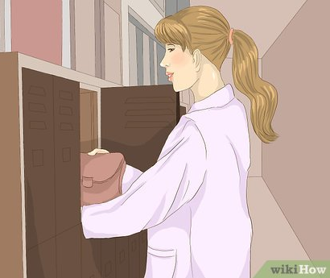


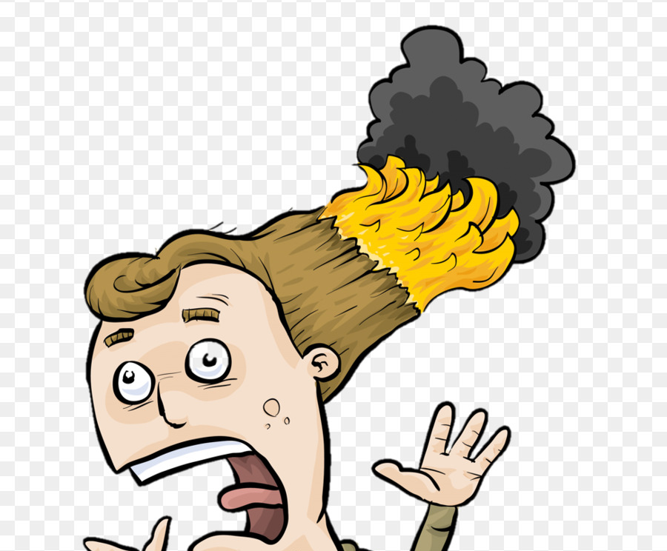
Çalışma esnasında saçlar uzun ise mutlaka toplanmalıdır
Laboratuvarda çatlak ve kırık cam eşyalar kullanılmamalıdır
Laboratuvarda çalışılırken ağız yoluyla sıvı çekilmemelidir
Laboratuvarda bulunan hiç bir kimyasal madde koklanmamalı veya tadılmamalıdır

Slide 26
Deri yoluyla hastalıkların bulaşma riskinden dolayı laboratuvar ortamında çalışılırken açık yaralar mutlaka yara bandı ile kapatılmalıdır
Çalışmalarda dikkat ve itina ön planda tutulmalıdır
Laboratuvarda başkalarının da çalıştığı düşünülerek gürültü yapılmamalıdır
Asla şaka yapılmamalıdır

Slide 27
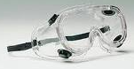
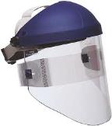
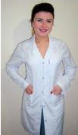
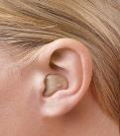
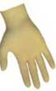
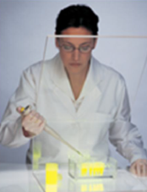
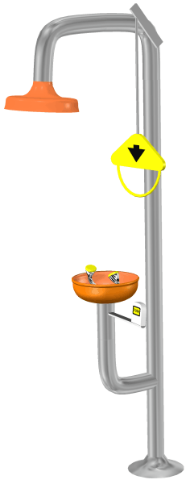
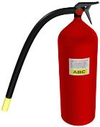
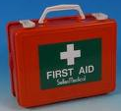

Laboratuvar Kişisel Koruyucu Ekipmanları

Slide 28
Kimyasallar İçin Tehlike Uyarı İşaretleri

Slide 29
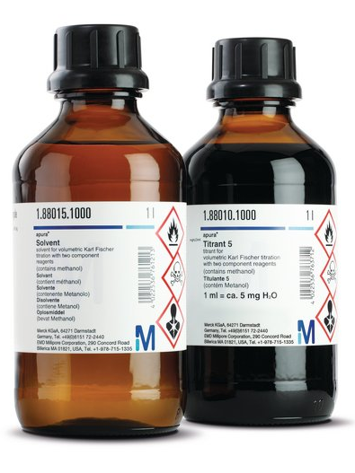
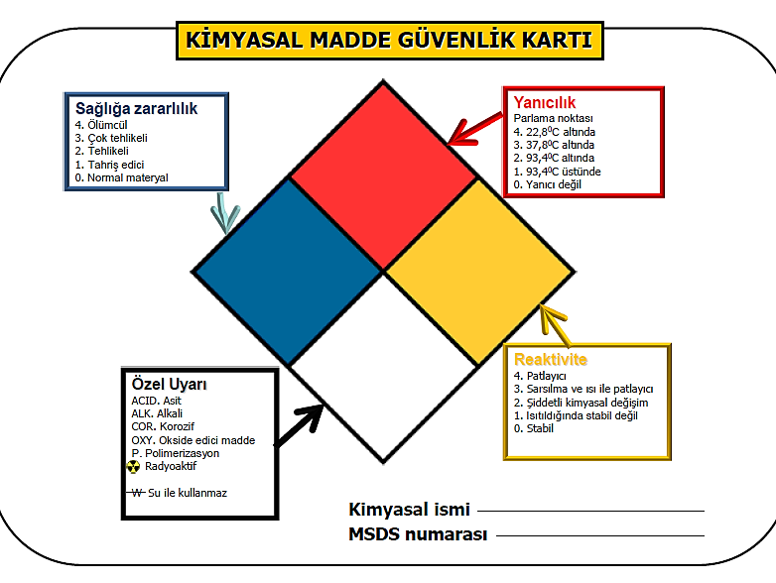

Slide 30




F: Şiddetli alev alıcı
Özelliği: Parlama noktası 21 °C’nin altında olan “kolay alev alan sıvılar ile kolay tutuşan katıları” belirtir.
Önlem: Çıplak ateşten, kıvılcımdan ve ısı kaynağından uzak tutulmalıdır.
F+ : Çok şiddetli alev alıcı
Özelliği: Alevlenme noktası O °C’nin altında, kaynama noktası maksimum 35 °C olan sıvılardır. Normal basınç ve oda sıcaklığında havada yanıcı olan gaz ve gaz karışımlarıdır.
Önlem: Çıplak ateşten, kıvılcımdan ve ısı kaynağından uzak tutulmalıdır.

Slide 31



Xn: Zararlı Madde
Özelliği: Solunduğunda , yutulduğunda ve deriye temas ettiği durumda sağlığa zarar verebilir.
Önlem: İnsan vücuduyla temas önlenmelidir.
Xi: Tahriş Edici Madde
Özelliği: Aşındırıcı olmamasına rağmen deriyle ani, uzun süreli veya tekrarlı teması iltihaplara yol açabilir.

Slide 32



T : Zehirli
Özelliği: Solunduğunda, yutulduğunda ve deriye temas ettiği durumlarda sağlığa zarar verebilir, hatta öldürücü olabilir.
Önlem: İnsan vücuduyla temas engellenmeli, aksi halde tıbbi yardıma başvurulmalıdır.
T+ : Çok Zehirli
Özelliği: Solunduğunda, yutulduğunda ve deriye temas ettiği durumlarda sağlığa zarar verebilir, hatta öldürücü olabilir.
Önlem: İnsan vücuduyla temas engellenmeli, aksi halde tıbbi yardıma başvurulmalıdır.

Slide 33




N : Çevre için tehlikeli
Özelliği: Bu tür maddelerin ortamda bulunması, doğal dengenin değişmesi açısından ekolojik sisteme hemen veya ileride zarar verebilir.
Önlem: Risk göz önüne alınarak bu tür maddelerin toprakla veya çevreyle teması engellenmelidir.
C: Aşındırıcı (korozif)
Özelliği: Canlı dokulara zarar verir.
Önlem: Gözleri, deriyi ve kıyafetleri korumak için özel önlemler alınmalıdır. Buharları solunmamalı, aksi halde tıbbi yardıma başvurulmalıdır.

Slide 34
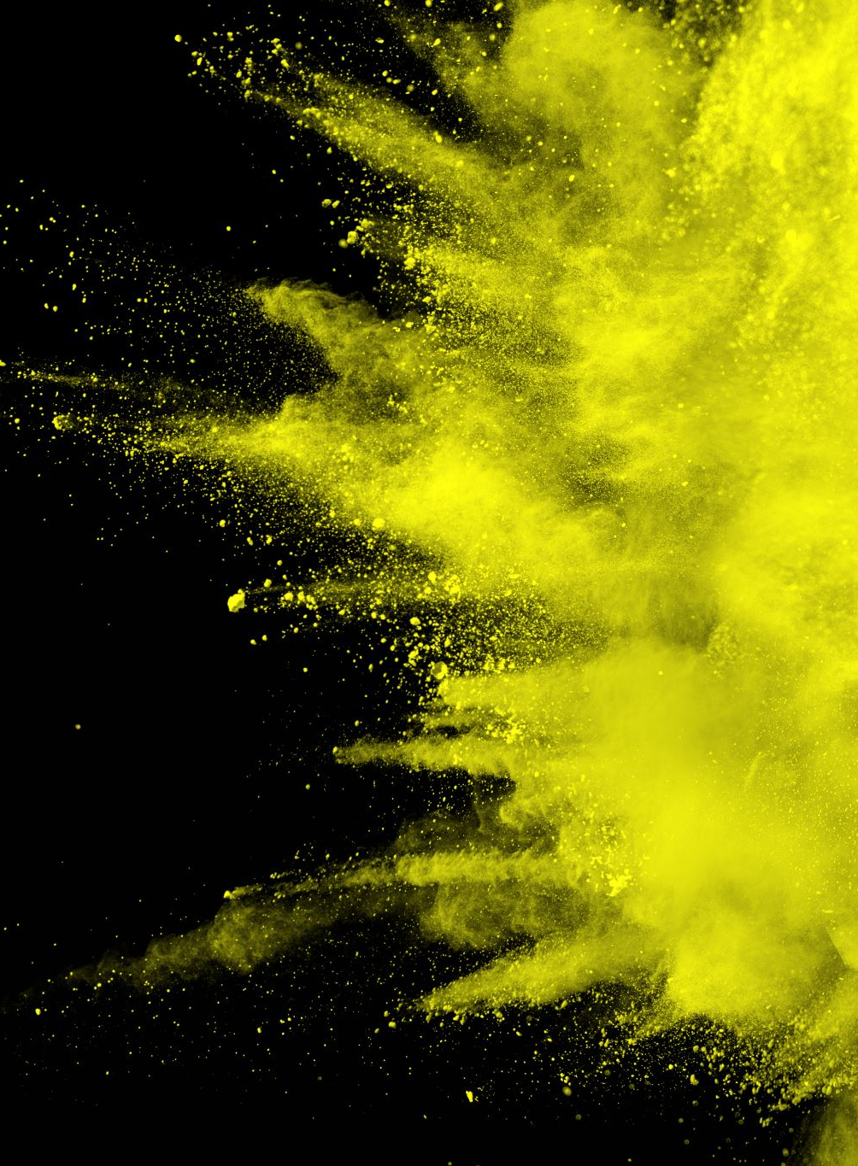
TEHLİKELİ MADDELERİN SINIFLANDIRILMASI
PATLAYICILAR
SIVI MADDELER
KATI MADDELER
OKSİTLEYİCİLER
TAHRİŞ EDİCİ MADDELER (KOROZİF MADDELER)

Slide 35
İLK YARDIM

Slide 36

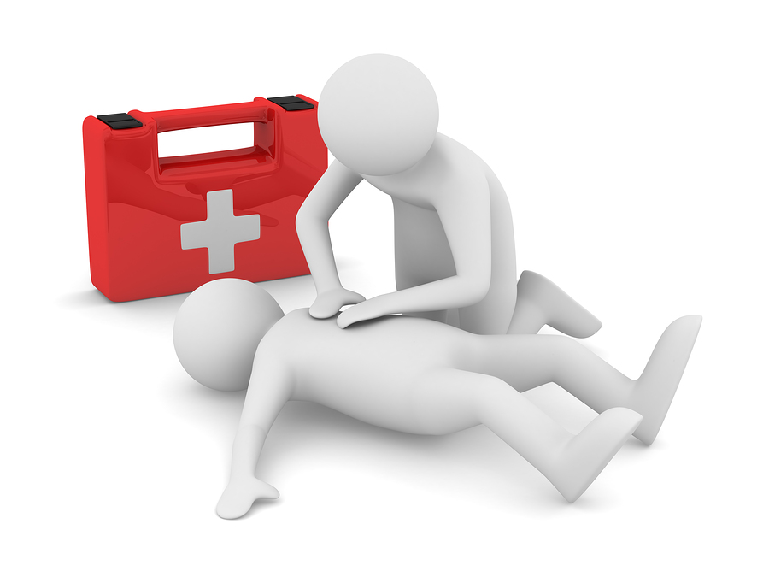
İlk yardım nedir?
Herhangi bir kaza veya yaşamı tehlikeye düşüren bir durumda, sağlık görevlilerinin yardımı sağlanıncaya kadar, hayatın kurtarılması ya da durumun kötüye gitmesini önleyebilmek amacı ile olay yerinde, tıbbi araç-gereç aranmaksızın, mevcut araç ve gereçlerle yapılan ilaçsız uygulamalardır.

Slide 37
İlk yardımın öncelikli amaçları nelerdir?
Hayati tehlikenin ortadan kaldırılması
Yaşamsal fonksiyonların sürdürülmesinin sağlanması
Hasta/yaralının durumunun kötüleşmesinin önlenmesi
İyileşmenin kolaylaştırılması

Slide 38
İlk yardımcının müdahale ile ilgili öncelikli yapması gerekenler nelerdir?
Hasta/yaralıların durumu değerlendirilir (ABC) ve öncelikli müdahale edilecekler belirlenir,
Hasta/yaralının korku ve endişeleri giderilir,
Hasta/yaralıya müdahalede yardımcı olacak kişiler organize edilir,
Hasta/yaralının durumunun ağırlaşmasını önlemek için kendi kişisel olanakları ile gerekli
müdahalelerde bulunulur,
Kırıklara yerinde müdahale edilir,
Hasta/yaralı sıcak tutulur,
Hasta/yaralının yarasını görmesine izin verilmez,
Hasta/yaralıyı hareket ettirmeden müdahale yapılır,
Hasta/yaralının en uygun yöntemlerle en yakın sağlık kuruluşuna sevki sağlanır (112) (Ancak, ağır hasta/yaralı bir kişi hayati tehlikede olmadığı sürece asla yerinden kıpırdatılmamalıdır).

Slide 39
İlk yardımcının özellikleri nasıl olmalıdır?
Olay yeri genellikle insanların telaşlı ve heyecanlı oldukları ortamlardır. Bu durumda ilkyardımcı sakin ve kararlı bir şekilde olayın sorumluluğunu alarak gerekli müdahaleleri doğru olarak yapmalıdır. Bunun için bir ilkyardımcıda aşağıdaki özelliklerin olması gerekmektedir:
İnsan vücudu ile ilgili temel bilgilere sahip olmalı,
Önce kendi can güvenliğini korumalı,
Sakin, kendine güvenli ve pratik olmalı,
Eldeki olanakları değerlendirebilmeli,
Olayı anında ve doğru olarak haber vermeli (112’yi aramak),
Çevredeki kişileri organize edebilmeli ve onlardan yararlanabilmeli,
İyi bir iletişim becerisine sahip olmalıdır.

Slide 40
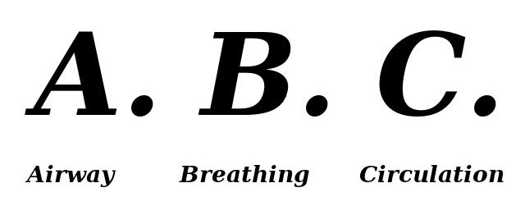
İlk yardımın ABC’si nedir?
Bilinç kontrol edilmeli, bilinç kapalı ise aşağıdakiler hızla değerlendirilmelidir:
A. Hava yolu açıklığının değerlendirilmesi
B. Solunumun değerlendirilmesi (Bak-Dinle-Hisset)
C. Dolaşımın değerlendirilmesi (Şah damarından 5 saniye nabız alınarak yapılır)

Slide 41

Ağız yoluyla olan zehirlemelerde ilk yardım: Kaza geçiren kişi/kişilerin hızlı bir şekilde ilk yardım merkezine ulaşımı sağlanmalıdır.
Solunum sistemi üzerinde iritan etkili gazlarla zehirlenmelerde ilk yardım:
Krom, brom, HCl gibi kimyasalların buharları doğrudan solunduğunda zehirlenmelere yol açar. Bu durumda zehirlenen kişinin hemen en yakın sağlık kuruluşuna nakli sağlanmalıdır.

Slide 42


Yanıklarda İlk Yardım
Birinci derece (acı, kızarıklık, kabarcıklar)
En az 5 dk boyunca yanan yer musluk altında tutulmalı
Krem/merhem sürülmemeli
Steril bir bandaj ile sarılmalı

Slide 43

İkinci derece (kızarıklık ve kabarcıklar)
Üçüncü derece (beyaz veya kömürleşmiş cilt)
Kazazede ısı kaynağından uzaklaştırılmalı
Kolay çıkmıyorsa kıyafetleri çıkarılmaya çalışılmamalı
Yanıklar steril bir bandaj ile sarılmalı
Yanık bölge nemli tutulmalı
Krem/merhem sürülmemeli

Slide 44

Kontamine giysi ve ayakkabılar çıkarılmalı
Yanan bölge en az 15 dk bol su ile yıkanmalı
Kesinlikle krem/merhem SÜRÜLMEMELİ
Bölge temiz bir bez ile sarılmalı ve tıbbi yardım beklenmeli
Kimyasal Yanıklar

Slide 45




Bölgesel Yıkama Üniteleri
Kimyasal maddeler, cilt ile temas ettikleri durumlarda yanık oluşumuna sebep olabilirler
Bu gibi durumlarda, oluşacak zararı en aza indirmek için kimyasal madde derhal bol su ile yıkanarak uzaklaştırılmalıdır

Slide 46


Civa herhangi bir şekilde dökülürse vakum kaynağı ya da köpük tipi sentetik süngerlerle toplanmalıdır
Eğer toplanmayacak kadar eser miktarda ise üzerine toz kükürt serpilmeli ve bu yolla sülfür haline getirilerek zararsız hale sokulmalıdır
Termometre kırıklarının civalı kısımları ya da civa artıkları asla çöpe ya da lavaboya atılmamalı, toprağa gömülmelidir

Slide 47
Alkali ve asitlerin yutulması halinde ilk yardım
Asetik asit, hidroklorik asit, fosforik asit ve sülfürik asit yutan kişi Baygınsa ağızdan hiç bir şey verilmemelidir. Eğer ayıksa ağız bol çeşme suyu ile çalkalanmalıdır ve en yakın sağlık kuruluşuna nakli sağlanmalıdır.
Hidroklorik asit yutulmasında da kusmaya izin verilmemeli, bol su verilmelidir. Yaralı yüzü koyun uzatılmalı, hareket ettirilmemelidir.
Kromik asit ve dikromatların yutulmasında acilen sodyum bikarbonat çözeltisi verilmeli, yara sıcak tutulmalı ve bir sağlık kuruluşuna haber verilmelidir.

Slide 48
HCN, CO₂ ve H₂S ile zehirlenmelerde ilk yardım
Temiz hava önemlidir. Ağır durumlarda suni teneffüs yaptırılır ve gerekirse oksijen kullanılır. Derhal en yakın sağlık kuruluşuna başvurulmalıdır.
Klorlu Bileşenler İçin İlk Yardım
Amonyum klorür, demir klorürün deri ile temasında iyice yıkanmalı, yutulmasında ise kusturulmalı ve bol miktarda su verilmelidir. En yakın sağlık kuruluşunda sağlık yardımı alınmalıdır
Antimon klorür, nikel klorür, kalay klorür, kadmiyum klorür
Deri ile temasında iyice yıkanmalı ve lanolin merhem sürülmelidir. Yutulması halinde
ise bol su verilmeli ve sağlık kuruluşuna başvurulmalıdır

Slide 49
Siyanür tuzları için ilk yardım
Deri ile temasta iyice yıkanmalı, eğer yara açıksa hemen bir sağlık kuruluşuna başvurulmalıdır.
Yutulması durumunda kişi hemen kusturulur ve mutlaka bir sağlık kuruluşuna başvurulur.
Sülfatlar için ilk yardım
Alüminyum, amonyum, kobalt, bakır, magnezyum, nikel, potasyum, sodyum,
çinko, kadmiyum ve sülfatın deri ile temasında iyice yıkanmalı, eğer deri reaksiyon
gösteriyorsa sağlık kuruluşuna başvurulmalıdır.
Bunların yutulmasında ise bolca su verilmeli ve bir sağlık kuruluşuna başvurulmalıdır.

Slide 50
Kimyasalın solunması halinde;
Hemen tıbbi yardım istenmeli
Kazazede temiz havaya çıkarılmalı
Kazazede nefes alıyorsa sırtüstü yatırılıp kıyafetleri gevşetilmeli, daha rahat nefes alabilmesi için; bir el enseye konularak baş hafifçe kaldırılmalı diğer elin arkası alnına konulmalı
Baş mümkün olduğunca geriye doğru eğilmeli
Gerekirse alt çene açılarak nefes alması kolaylaştırılmalı
Kazazede nefes almıyorsa tıbbi yardım gelene kadar suni solunum ve kalp masajı yapılmalı

Slide 51

Elektrik şoku için ilk yardım
Kazazede elektrikle yüklü olduğundan yaklaşmadan önce ana kaynaktan akım kesilmeli veya fiş prizden çıkarılmalıdır
Bu yapılamıyorsa lastik çizme ya da eldivenle ya da kuru bir önlük üzerine basarak kazazedeye yaklaşılmalıdır.
Elektrik cereyanı ile temas kesildikten sonra temiz havada suni teneffüs yaptırılmalı ve en yakın hastaneye götürülmelidir.

Slide 52
Ciddi Yaralanma/Kanamalar
Hemen tıbbi yardım istenmeli
Kazazede yatırılmalı ve sakinleştirilmeli
Vücuduna saplanmış olan nesneler kesinlikle çıkarılmamalı
Kanamayı durdurabilmek ya da en azından yavaşlatabilmek için steril bir bandaj veya temiz bir bez ile yara üzerine baskı uygulanmalı. Yara mümkünse kalp seviyesinin üstünde tutulmalı
Eğer kanama çok şiddetli ise kazazede bir battaniye ile sarılmalı ve bacakları bir ayak boyu havaya kaldırılmalı

Slide 53


Bayılma; kısa süreli bilinç kayıplarıdır!
Nedeni kan basıncının düşmesi, açlık, havasız kalma, aşırı sevinç ya da aşırı üzüntü gibi duygusal durumdaki ani değişiklikler olabilir.
Bayılma durumlarında önce hastanın nabız ve solunum kontrolünün yapılması gerekir.
Hastanın nabzı ve solunumu düzenli ise sırt üstü yatırılarak ayakları biraz yükseltilir ve hareket etmemesi sağlanır.
Üzerindeki sıkı kıyafetler gevşetilir, kapalı ve kalabalık bir ortamdaysa sakin ve açık bir alana alınır.
Kişi 5 dakika içinde kendine gelmediyse sağlık ekiplerini çağırmak ya da dikkatlice hastaneye götürmek en doğrusudur.

Slide 54
Kişisel Dikkat :
Laboratuvardan Ayrılmadan Önce!...
Talimatlara göre atıkları kontrol altında tutun.
Tüm masaları , cam malzemeleri , çeker ocakları v.b. temizleyin.
Laboratuvarda lab önlüklerini , koruyucu gözlükleri ve eldivenleri kaldırınız.
Laboratuvardan ayrılmadan önce ellerinizi sabun ve suyla yıkayın.

Slide 55

Ortak Duyarlılık
Laboratuvar çalışanları dikkatli, sorumlu ve eğitimli olmalıdır.
Herkes diğer çalışanların yaptıklarından haberdar olmalıdır.
Aksi halde , dikkatli bir şekilde çalışsanız bile başka birisinin bir mağduru olabilirsiniz.

Slide 56
Yaşanmış Laboratuvar Kazaları
Küçük bir HF asit yanığı ve sonuçları
Zarar görmüş eldiven
2 saat sonra
1 gün sonra
3 ay sonra
3 gün sonra
12 gün sonra

Slide 57

Ohio State Üniversitesi’nde Yangın ve Patlama (ABD, 2005)
8 nisan Cuma akşamı Ohio State Üniversitesi’nde Prof. Robert S. Coleman’ın laboratuvarında kimya öğrencileri için günlük işlerin bitirildiği sıradan bir gündü.
Bazı öğrenciler tezgah başında idi ; diğerleri sipariş edilen hekzan’ı depodaki çözücü dolabına yerleştirmeye çalışıyorlardı.
O esnada bir kıvılcım patlamaya neden oldu ve laboratuvardaki öğrenciler ancak hayatlarını kurtarabildiler.
Laboratuvardaki her şey tamamen yok oldu ; araştırmaları içeren her şey, laboratuvar notları Coleman ve öğrencilerinin diğer çalışmaları da bu arada yok oldu.

Slide 58
Deney Tüpü Patladı, Bir Öğrenci Gözünü Kaybetti (Türkiye, 2008).
Öğrenciler sınav için laboratuvara girdi. Sınav başladıktan sadece beş dakika sonra bir deney tüpü patladı.
Patlamada oluşan cam parçacıkları bir kız öğrencinin sağ gözüne saplandı.
Ameliyat olmasına rağmen kız öğrenci sağ gözündeki görme yeteneğini kaybetti.
Tüp patlamasının nedeni laboratuvarda önceki günden kalan deney tüpünün içindeki kalıntının temizlenmemesiydi.
Selçuk Üniversitesi (SÜ) Kimya Bölümü 3. sınıf öğrencisi

Slide 59

Vermont’da Laboratuvar Çalışanı Yalnız Çalışırken Az Daha Ölüyordu (ABD, 2007)
Vermont üniversitesinde tecrübeli bir araştırmacı laboratuvarda yalnız çalışırken az daha ölüyordu.
Araştırmacı, 250 ml ‘den daha az metanol ve biraz eter ile çalışıyordu.
Bu çözücüleri daha önce yüzlerce kez kullanmıştı.
Fakat distilasyon şişesi patladı.
Patlama nedeni, muhtemelen, eter içinde havayla oluşan küçük bir miktar peroksitti.

Slide 60



Yalova Mesleki Ve Teknik Anadolu Lisesi
(Türkiye, 2015)
Annesinin açıklamaları:
"Oğlum gözlerinden yaralanmış. Yaralı olan bir gözünde görememe riski var. Ayrıca suratı da yanık. Böyle deney mi olur? Çocukların eldivenleri yok gözlükleri yok. Çocuğu neden bu kadar yakınına aldı? Bu olayda benim çocuğumun yerine bir başka çocukta olabilirdi. İhmali olanlardan davacıyım"

Slide 61


Daha İleri Bilgiler…
http://www.ilkyardim.org.tr/
http://www.osha.gov/
http://osha.europa.eu/en

Slide 62





İleri Okumalar için Kitaplar

